Slide 1
Ontologia 23-24
Lezioni 29-30

Slide 2
Lezioni 29-30
30/11/23

Slide 3
Carnap e Heidegger si incontrano

Slide 4
Davos
Tra il 1928 e il 1931 ebbero luogo a Davos una serie di corsi universitari che miravano a realizzare un luogo di incontro filosofico di respiro internazionale. A Davos intervennero i maggiori protagonisti della scena filosofica del tempo, coloro che impressero un nuovo corso alla filosofia del Novecento.
Nel secondo di questi corsi, nel 1929, furono invitati a tenere un ciclo di lezioni anche Ernst Cassirer e Martin Heidegger, al seguito delle quali fu organizzato un dibatto pubblico in cui i due filosofi ebbero modo di confrontarsi. ... tra i molti accorsi ci fu anche uno dei maggiori esponenti del Circolo di Vienna: Rudolf Carnap. (da Giambastiani "Kant: pomo della discordia tra analitici e continentali", 2014)

Slide 5
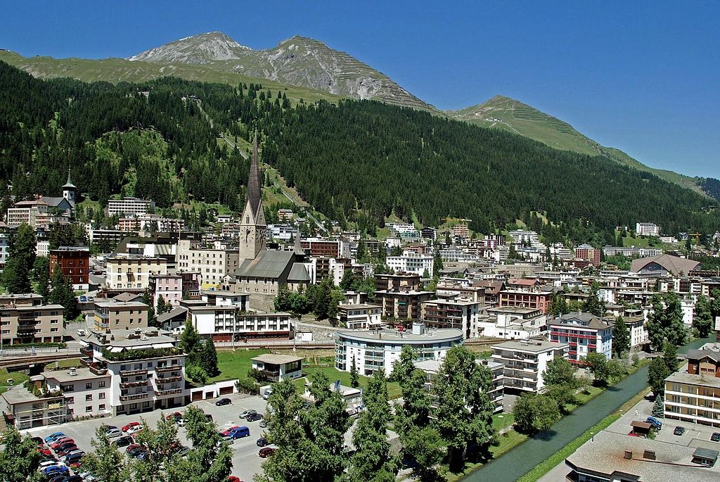
DAVOS (Svizzera)

Slide 6
Carnap incontra Heidegger
Carnap assiste al dibattito di Davos tra Cassirer e Heidegger.
Nel suo diario Carnap ricorda che a Davos il 30 marzo 1929 fece una passeggiata con Heidegger parlando di varie questioni filosofiche e che il 3 aprile s’incontrò con lui in un caffè parlando di questioni connesse alla nuova logica matematica.

Slide 7
Carnap contro Heidegger
Successivamente Carnap analizza criticamente alcuni passi di Che cos’è metafisica? di Heidegger nel suo articolo, del 1932 Überwindung der Metaphysik durch logische Analyse der Sprache, Erkenntnis, 2 (1932): 219-241 (redatto sulla base di una conferenza tenuta all’Università di Varsavia nel novembre del 1930, ripetuta a Zurigo, Praga, Berlino e Brno)
Il testo di Heidegger è presentato come esempio tipico di insensatezza del discorso metafisico
Presumibilmente, ci sono dietro anche motivazioni politiche ...

Slide 8


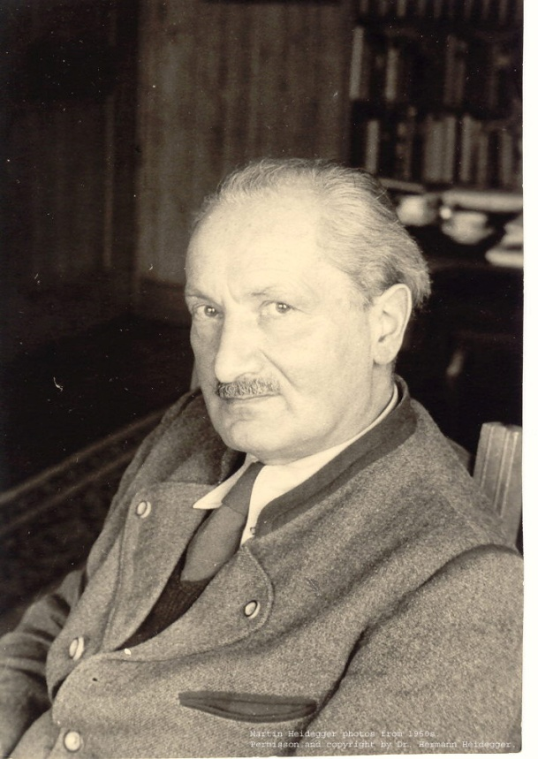
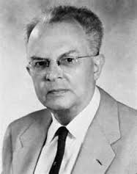

Slide 9
Carnap, Conferenza di Brno: “non si pensi che la lotta contro la metafisica sia il nostro compito primario. La lotta contro la metafisica è necessaria soltanto a causa della situazione storica, per liberarsi degli ostacoli. Verrà, io spero, un tempo in cui non ci sarà più bisogno di fare conferenze contro la metafisica”. Nella stessa conferenza in riferimento alla domanda di un uditore marxista: “ è soddisfatto della mia idea riguardo a come la metafisica verrà superata mediante riforma della struttura sottostante”. (dal diario di Carnap (inedito), cit. da di Michael Friedman, La filosofia al bivio, R. Cortina, Milano 2004, p. 32)
Neurath (1932): “La scuola idealistica dei filosofi contemporanei, da Spann a Heidegger pretende di dominare, come dominavano un tempo i teologi; ma gli scolastici potevano sostenersi poggiandosi sulla struttura sottostante del modo di produzione feudale, mentre i nostri filosofi scolastici non si rendono conto che la struttura che li sostiene sta per essere portata via da sotto i loro piedi”. (Die Philosophie im Kampf gegen der Fortschritt der Wissenschaft (1932) in Der Kampf, 25:385-389, cit. da Friedman, cit., p. 31)

Slide 10
Reazione di Heidegger

Slide 11
Introduzione alla metafisica
Heidegger nel 1935 tiene un corso a Friburgo intitolato Einführung in die Metaphysik, pubblicato per la prima volta in volume nel 1953.
In una prima stesura, poi espunta dal testo pubblicato, H. cita espressamente l'articolo di Carnap (senza nominare l'autore) (v. appendice a Einführung in die Metaphysik in Gesamtausgabe, vol 40, pp. 227-28).
Ecco cosa dice H.: ...

Slide 12
Un indirizzo di pensiero che si è raccolto intorno alla rivista Erkenntnis va ancora più in là nella direzione prefigurata in certo modo da Aristotele in poi, secondo la quale l’essere è determinato e infine annullato partendo dall’"è" della proposizione. Tale indirizzo intende fondare e sviluppare per la prima volta in termini rigorosi la logica tradizionale con i mezzi della matematica e del calcolo matematico, per poi costruire in tal modo un linguaggio logicamente corretto in cui in futuro le proposizioni della metafisica, che sono tutte pseudo-proposizioni, diventeranno impossibili. In tale rivista II (1931) p. 219 ss. è apparsa una trattazione intitolata: "Il superamento della metafisica mediante l’analisi logica del linguaggio". In essa, con la parvenza della scientificità matematica, si compie l’estremo appiattimento e sradicamento della dottrina tradizionale del giudizio […]

Slide 13
Il menzionato indirizzo "filosofico" dell’odierno positivismo fisico-
matematico vuole fondare tale posizione. Non è un caso che questa
specie di "filosofia" intenda fornire i fondamenti della fisica moderna,
nella quale tutti i riferimenti alla natura sono andati distrutti. Non è un
caso nemmeno che questa specie di "filosofia" sia collegata
internamente ed esternamente al comunismo russo. Non è un caso,
inoltre, che questa specie di pensiero celebri i suoi trionfi in America”.

Slide 14
Nelle ultime pagine del libro Einführung in die Metaphysik, Heidegger scriveva a proposito del nazionalsocialismo della
intima verità e grandezza di questo movimento (cioè l’incontro tra la tecnica planetaria e l’uomo moderno).

Slide 15
Superamento della metafisica
Per H. "metafisica" finisce per assumere una connotazione negativa.
Anche per Carnap "metafisica" ha connotazione negativa ma per motivi completamente diversi
Qui non possiamo soffermarci su questo Heidegger successivo. Guardiamo solo il glossario di Abbagnano e Fornero su "metafisica"

Slide 16
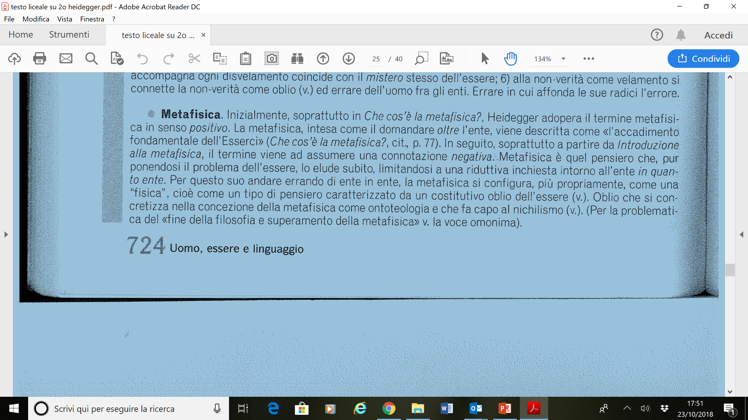

Slide 17
Il punto di vista di Carnap

Slide 18
Un indovinello
What does a man love more than life?
Hate more than death or mortal strife [conflitto] ?
That which contented men desire,
The poor have, the rich require,
The miser spends, the spendthrift [lo spendaccione] saves,
And all men carry to their graves?
(tratto da J. Leemings, Riddles, Riddles, Riddles, New York: Franklin Watts, 1953, p. 201)
Risposta …

Slide 19
Niente

Slide 20
Voltolini si Heidegger e Carnap
Voltolini (Heidegger's logico-semantic strikeback" in DOWN BUT NOT OUT, 2022, cap. 4): secondo Carnap, Heidegger commette il "Polyphemusian mistake" che consiste nel prendere "niente" come un termine singolare
Voltolini pensa che Heidegger non commette in realtà questo errore perché non usa "niente", ma "il niente", ossia una descrizione definita
Questo è vero, però Heidegger arriva alla domanda " Perché è in generale l'ente e non piuttosto il niente? " dove l'articolo determinativo non ci vorrebbe. Usa quindi "il niente" come se usasse "niente"?

Slide 21
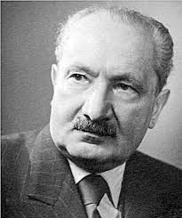
Heidegger sul niente
Martin Heidegger (1889 –1976)
Citazioni da Was ist Metaphysik? (prolusione del 1929; trad it. Che cos’è la metafisica?, 1953 ):
Was ist das Nichts? Che cosa è il niente?
Das Nichts ist die vollständige Verneinung der Allheit des Seienden.
Il niente è la completa negazione della tuttezza (totalità) dell’essente
C’è il niente soltanto perché c’è il non ossia la negazione oppure c’è la negazione e il non soltanto perché c’è il niente? (Gibt es das Nichts … [nella trad. Dell’art. Di Carnap: “esiste”] )
Die Angst offenbart das Nichts
L’angoscia rivela il niente
L’angoscia ci serra alla gola … il niente stesso – in quanto tale – era presente
…

Slide 22
das Wesen des Nichts: die Nichtung
L’essenza del niente: la nientezza
Das Nichts selbst nichtet
Il niente stesso nienteggia [da non confondere con «annienta»]
OPPURE: "non-eggia"?
La questione fondamentale della metafisica a cui ci costringe il niente:
Warum ist überhaupt Seiendes und nicht vielmehr das Nichts?
trad. ingl: Why are there beings at all and not rather the Nothing?
trad. it. perché in generale l'ente e non piuttosto il niente?
(ma ho trovato anche senza l'articolo: Perché infine l’essente e non piuttosto niente?
Warum ist überhaupt Seiendes und nicht vielmehr Nichts? DOVE??)

Slide 23
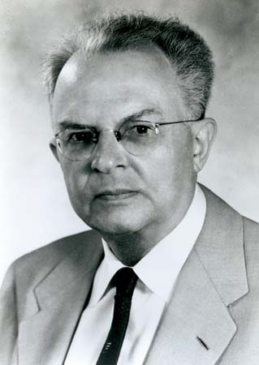
Che cosa significa «niente»?
Rudolf Carnap (1891-1970)
Überwindung der Metaphysik durch logische Analyse der Sprache («Erkenntnis», 1932; trad it. Il superamento della metafisica mediante l’analisi logica del linguaggio, in Il neoempirismo, a cura di A. Pasquinelli, 1969)
Per rispondere Carnap si regge su questi pilastri …

Slide 24

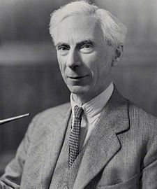
«Logistica» (linguaggio della logica del prim’ordine)
Gottlob Frege (1848-1925)
Bertrand Russell (1872 –1970)

Slide 25
Gli errori di Heidegger secondo Carnap
(a) Errore sintattico: «Niente» viene usata come un nome del quale si predicano dei predicati, quindi come corrispondente a un oggetto al quale si attribuiscono proprietà o relazioni:
(1) l’angoscia rivela il niente
(1a) Ran
(2) il niente esiste
(2a) En
Invece, "niente" è un quantificatore
(b) Errore semantico: Tra i predicati in questione c’è «nienteggia», che è privo di significato
(3) Il niente nienteggia
(3b) Nn

Slide 26
Torniamo all’indovinello
È meno efficace in italiano perché «niente» si associa tipicamente ad un «non» pleonastico.
È compatibile con l’uso corretto della parola «nothing» nel linguaggio ordinario
Funziona come indovinello perché ci aspettiamo di dover rispondere con un nome comune tipico (un predicato di primo livello), per esempio «saggezza»
Ma anche «nothing» è una risposta adeguata perché a livello di forma grammaticale si usa come un predicato di primo livello
The poor have WISDOM, the rich require WISDOM
The poor have NOTHING, the rich require NOTHING

Slide 27
Come «tradurrebbe» Carnap
The poor have WISDOM
∀x(Px → Wx)
The poor have NOTHING
∀x(Px → ∼∃yHxy)

Slide 28
due questioni
Q1) nell'approccio attualista standard che presuppone Carnap, non possiamo trattare "niente" come un termine che sta per qualcosa?
SI', se ricorriamo ai concetti denotanti. Lo vedremo …
Q2) come dobbiamo intendere "La questione fondamentale della metafisica a cui ci costringe il niente", ossia "c’è qualcosa piuttosto che (il) niente"?
Si potrebbe pensare di rispondere così:
∃xE!x
∼∃xE!x
Ma non è così semplice …

Slide 29
niente e qualcosa
nessun ente/niente =df [λf ~∃x(E!x & fx)]
semplificando: niente =df [λf ~∃x fx]
gli unicorni sono niente/ non ci sono unicorni
[λf ~∃xfx)](U) ≡~∃xUx
qualcosa = [λf ∃x(E!x & fx)]
semplificando: qualcosa =df [λf ∃x fx]
i cavalli sono qualcosa/ ci sono cavalli
[λf ∃x fx)](C) ≡ ∃x Cx

Slide 30
c'è qualcosa piuttosto che niente
c'è qualcosa/qualcosa esiste
[λf ∃x fx](E!)
∃xE!x
PROBLEMA: dovrebbe essere contingentemente vero, ma per la logica classica è una tautologia
c'è niente/niente esiste
[λf ~∃x fx](E!)
~∃x E!x
PROBLEMA: dovrebbe essere contingentemente falso, ma per la logica classica è una contraddizione (negazione di una tautologia)

Slide 31
"qualcosa" coi concetti denotanti
qualcosa = [λf ∃g g(f)]
"g" spazia su concetti denotanti individuali
c'è qualcosa/qualcosa esiste
[λf ∃g g(f)](E!)
∃g g(E!)
Questo è contingentemente vero.
Per esempio, esemplificando "g" a [il pianeta-terra]:
[il pianeta-terra](E!)
∃¹x(pianeta-terra(x) & E!x)

Slide 32
"niente" coi concetti denotanti
niente = [λf ~ ∃g g(f)]
"g" spazia su concetti denotanti individuali
niente esiste
[λf ~∃g g(f)](E!)
~∃g g(E!)
∀g ~g(E!)
Questo è contingentemente falso.
Per esempio, esemplificando "g" a [il pianeta-terra]:
~[il pianeta-terra](E!)
~∃¹xpianeta-terra(x)

Slide 33
Un possibile recupero delle frasi di Heidegger
(1) l’angoscia rivela il niente
(1a) R(a, [λf ~ ∃g g(f)])
(2) il niente esiste
(2c) E![λf ~ ∃g g(f)]
(3) il niente nulleggia/non-eggia (nichtet)
Voltolini (Heidegger's logico-semantic strikeback" in DOWN BUT NOT OUT, 2022, cap. 4) suggerisce, all'interno di un approccio meinonghiano che ha la forma "il P è P": "la cosa che è identica a niente è cosa che è identica a niente
Io suggerisco: il concetto 'niente' coinvolge il concetto della negazione
(3a) IN([λf ~ ∃g g(f)], ~)

Slide 34
Un’altra possibile chiave di lettura …

Slide 35
Il misticismo orientale
NOTHINGNESS AND `SUUYATAA: A COMPARISON OF HEIDEGGER AND NISHITANI
Fred Dallmayr
«Philosophy East and West»
Volume 42, Number 1(January 1992)

Slide 36
As is well known, nothingness or emptiness stands at
the center of all forms of Buddhist thought,
including Zen Buddhism; it is this aspect which, to
Western minds, frequently suggests an attitude of
complete withdrawal or world‐denial. Yet, as one
should note, nothingness here does not simply mean
negativity or denial; far from denoting a vacuum,
the term designates the inner core of reality or the
other side of being‐‐which carries life‐affirming and sustaining implications.
… nothingness or nihility comes to
the fore whenever the routine course of our life is
disrupted by calamities or inner doubt

Slide 37
Conclusioni
Carnap ha ragione nel puntualizzare l'uso corretto, primario, di "niente" come quantificatore
però, coi concetti denotanti possiamo evitare di considerare prive di significato le frasi di Heidegger
Inoltre ci servono i concetti denotanti per formalizzare la domanda fondamentale "perché c'è qualcosa e non niente"
Poi l'analisi di carnap tralascia l’aspetto mistico/poetico/estetico
Ma forse per coglierlo possiamo rivolgerci direttamente al Buddhismo Zen oppure (come suggerisce Carnap) a poesia, arte, musica?

Slide 38
Perché c'è qualcosa e non niente?
Approccio probabilistico
Nozick
Van Inwagen

